Slide 1

Диалект и говор города Кимры

Slide 2
Эпиграф
Воспитание любви к родному краю, к родной культуре,.. к родной речи – задача первостепенной важности. Дмитрий Лихачев

Slide 3

Цель
Составить толковый словарь диалектных слов.
Выявить особенности кимрского диалекта.

Slide 4

Задачи
Изучение диалектных слов, встречающихся в речи жителей нашего города.
Наблюдение за фонетическими, лексическими, словообразовательными, морфемными, морфологическими явлениями в речи кимряков.

Slide 5
Гипотеза
Диалекты – часть истории страны, наследия духовной культуры России.

Slide 6
Методы исследования
Теоретический : изучения литературы, посещение краеведческого музея, анализ исследуемой проблемы.
Эмпирический : наблюдения, интервьюирование.
Статистический : методическая обработка материалов : тестирование и анкетирование.
Социологический опрос, анкетирование.

Slide 7
Анкетирование
1) Знаете ли вы диалектные слова города Кимры?
2) Используете ли вы диалектные слова?
3) В каком контексте вы употребляете диалектные слова?
4) Считаете ли вы что диалектные слова засоряют наш язык?

Slide 8
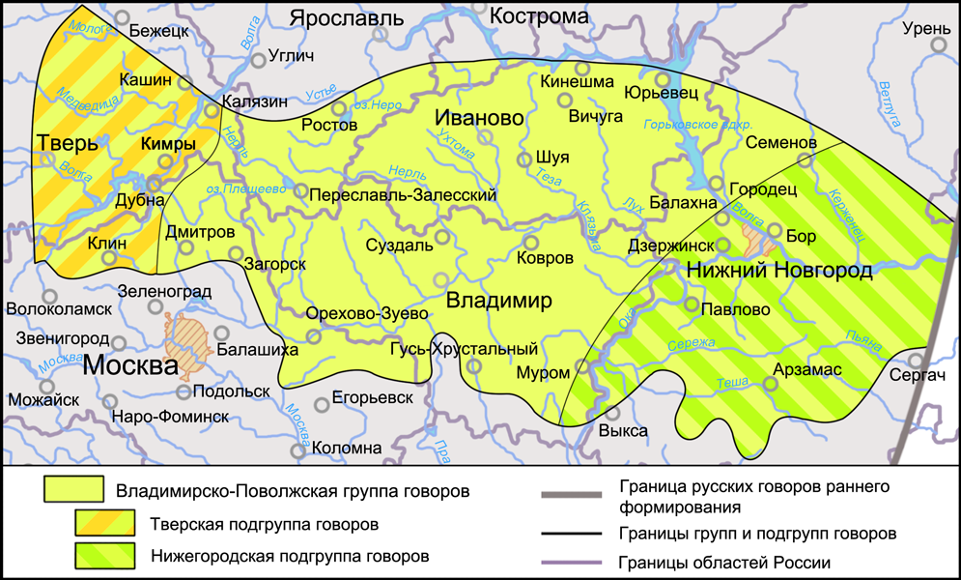
Тверские говоры – языковой феномен

Slide 9
Особенности кимрского говора

Slide 10

Виды диалектов
Лексический
Этнографический
Лексико-семантический
Фонетический
Словообразовательный

Slide 11

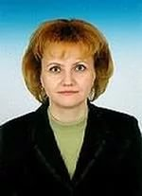
Исследователи кимрского диалекта
Коркунов В.В.
Курилова Т.В.

Slide 12
Мини-словарь сапожной лексики
Гладилка – приспособление для разглаживания заготовок.
Дратва – толстые промасленные нитки. Сучили дратву, пропуская через специальные приспособления – концы.
Заготовка – детали обуви: союзка, носки, задники, голенища, штафирка(подкладка в ботинках).
Илёнка - значение слова выяснить не удалось.
Колодка – приспособление для придания обуви определённой формы.
Липка – табурет сапожника, полый, часто обтянутый кожей, внутри – инструменты.
Обсоюзка – простроченный край заготовки.
Рант – узкий кожаный ремешок, скрепляющий заготовку с подошвой.
Токмачик – инструмент, его накаливали и разглаживали им морщины на кожаной заготовке.
Шило – заострённая спица с рукояткой для прокалывания отверстий в твёрдом материале.
Шпандырь – ремень, с помощью которого удерживали заготовку при работе с ней, прикрепляя к ноге. Часто этим ремнём сапожники наказывали учеников за брак или нерадивость в работе.
Шмухты – устройство для соединения голенища с сапогом.
Щучки – затяжки – приспособления с помощью которых кожа натягивалась на колодку.

Slide 13
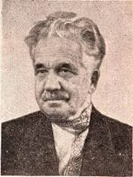
Писатель-земляк
Рыбаков М.А.
1891—1970

Slide 14
Социологический опрос
 | Возрастная группа
 | 45-75 | 35-45 | 15-17
Употребляют диалектные слова, знают значение | 75% | 50% | 30%
Незначительное употребление, в основном в бытовой лексике | 0% | 45% | 10%
Не задумываются, что это диалектные слова | 25% | 5% | 60%

Slide 15

Выводы
Для науки представляет определённую ценность каждое слово, независимо от того, входит ли оно в литературный язык или является только принадлежностью местного говора, потому что это слово появилось в речи народа неслучайно, для того чтобы назвать предмет, признак, действие, отношения между людьми. Потерять диалектные слова – это значит потерять длительный отрезок в истории жизни народа. Вот почему наш долг, наша обязанность – сохранить сокровища живой народной речи,
языковые традиции предков.

Slide 16
Литературные источники и ресурсы
Толковый словарь живого ве­ли­ко­рус­ско­го языка В.И.Даля.
Работы филолога Л.И.Виноградовой “Кимрские диалекты” и “Говоры Кимрского района Тверской области”, “Труды московской диалектологической комиссии”.
Работа К.Ф.Захаровой, В.Г.Орловой “Диалектное членение русского языка”.
Т.В. Кириллова “Исследование народных говоров Тверского края”.
В.В. Коркунов “Кимры в тексте. Фольклорные и диалектные особенности кимрского края".
https://ru.wikipedia.org/wiki/
http://www.bibliotekar.ru

Slide 17
